Slide 1
V. RIMSKI SVIJET
RIM OD GRADA DO CARSTVA – PONAVLJANJE

Slide 2
UPUTA
U prezentaciji se nalaze pitanja i odgovori.
Oni su povezani s nastavnim sadržajima:
Rim prije Rima (stranica u udžbeniku 122. do 126.)
Rimska država od Kraljevstva do Carstva (stranica u udžbeniku 127. do 131.)
Nakon što vidiš pitanje, pokušaj sam/sama dati odgovor na njega.

Slide 3
Ako nisi siguran/sigurna, potraži odgovor u udžbeniku.
Tek nakon toga klikni i pojavit će se odgovor.
Na taj ćeš način sam/sama provjeriti svoje znanje.
Ako postoji mogućnost, znanje možeš provjeriti i s drugom osobom koja će ti otvarati pitanja.

Slide 4
GALI
Uz pomoć zemljovida odredi razmještaj naroda na Apeninskom poluotoku.
ETRUŠČANI
GRCI
ITALICI
ETRUŠČANI
KARTAŽANI
KARTAŽANI
ITALICI
GRCI
GALI

Slide 5
Kako se zvao najbrojniji narod među Italicima?
Latini
Kojim su jezikom govorili Latini?
latinskim jezikom
Uz koju rijeku je nastao grad Rim?
Tiber

Slide 6
Koji je narod živio između rijeka Pad i Tiber?
Etruščani
Navedi tri djelatnosti kojima su se bavili Etruščani.
obrt, trgovina, brodogradnja, pomorstvo

Slide 7
Navedi četiri stvari koje su Rimljani preuzeli od Etruščana.
izradu lukova
izradu svodova
božanstva
umijeće proricanja
gladijatorske igre

Slide 8
Kako se zove prikazani materijalni povijesni izvor?
Zagrebačka lanena knjiga

Slide 9
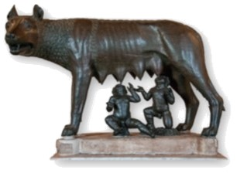
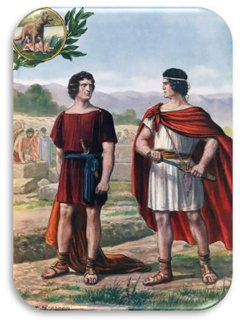
Sažeto prepričaj legendu o osnutku grada Rima.
Legenda će sadržavati podatke:
trojanski junak Eneja
blizanci Romul i Rem
vučica
pastir
osnutak grada 753. pr. Kr. → početak računanja vremena

Slide 10
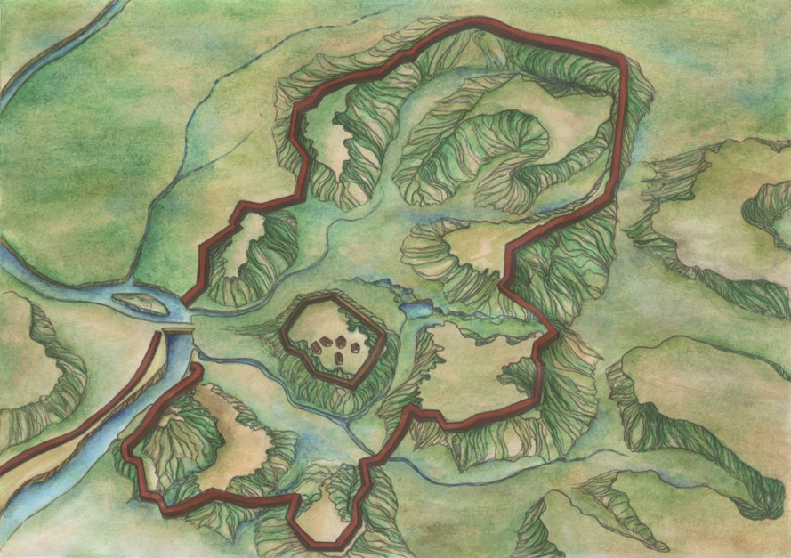
Na koliko je brežuljaka nastao grad Rim?
Na sedam brežuljaka

Slide 11
Koji je narod ujedinio naselja na brežuljcima?
Etruščani
U kojem stoljeću nastaje Rim?
u 6. st. pr. Kr.
Razmisli i odgovori kako su geografski uvjeti utjecali na nastanak Rima.
blizina mora, prikladno mjesto prelaska Tibera, raskrižje trgovačkih putova

Slide 12
Razdoblja rimske povijesti
753.
509.
27.
476.
KRALJEVSTVO
REPUBLIKA
CARSTVO
Smjesti godine na odgovarajuće mjesto.
509.
476.
27.
753.
Smjesti razdoblja na odgovarajuće mjesto.
REPUBLIKA
CARSTVO
KRALJEVSTVO

Slide 13
Koliko je bilo rimskih kraljeva?
sedam
Kako se zvao prvi rimski kralj?
Romul
Tko je pomagao kralju u upravljanju državom?
Senat

Slide 14
Što Rim postaje nakon svrgavanja posljednjega kralja?
republika
Kako su se politikom mogli baviti samo najimućniji Rimljani, Rim je bio.......
aristokratska republika

Slide 15
Dopuni
U vrijeme Republike, Rimom je upravljao , kojemu su na čelu bila .
Svi slobodni i punoljetni muškarci sačinjavali su
skupštinu.
Predstavnici plebejaca koji su štitili njihova prava u Senatu zvali su se .
SENAT
DVA KONZULA
NARODNU
PUČKI TRIBUNI
DVA KONZULA
NARODNU
PUČKI TRIBUNI
SENAT

Slide 16
Uz nastanak grada Rima veže se i broj sedam. Prepoznaj one podatke koji se vežu uz taj broj. Nakon klika mišem, netočni će podatci nestati.
rijeka
kraljeva
vukova
bogova
brežuljaka
konzula

Slide 17
Prepoznaj tri točna odgovora vezana za vlast u Rimu u vrijeme Republike. Nakon klika mišem, netočni će podatci nestati.
Senat je donosio zakone
Senat je nadzirao državne financije
Rim je bio demokratska republika
članstvo u Senatu bilo je doživotno
riječ republika u prijevodu glasi javni posao

Slide 18
Koje su tvrdnje vezane za cara Augusta točne? Nakon klika mišem, netočni će podatci nestati.
pučki tribun
drugi čovjek Senata
vrhovni svećenik
doživotni konzul
glavni odvjetnik
službeno uzeo titulu cara

Slide 19
Četiri su tvrdnje točne vezane uz znanstvene spoznaje o nastanku Rima. Prepoznaj ih. Nakon klika mišem, netočni će podatci nestati.
osam brežuljaka
mjesto križanja trgovačkih putova
rijeka Pad
lijeva obala rijeke
prostor gdje su živjeli Latini
brežuljak Palatin

